Slide 1
Bienvenue à la rencontre d’information sur le Web pour les nouveaux étudiants internationaux – PQÉÉ du BCI 2022-2023
Voici les sujets qui seront abordés:
Accueil et présentation
Répercussions de la COVID-19
Restrictions de voyage
Votre arrivée au Canada
Inscription
Assurances
Période de questions

Slide 2
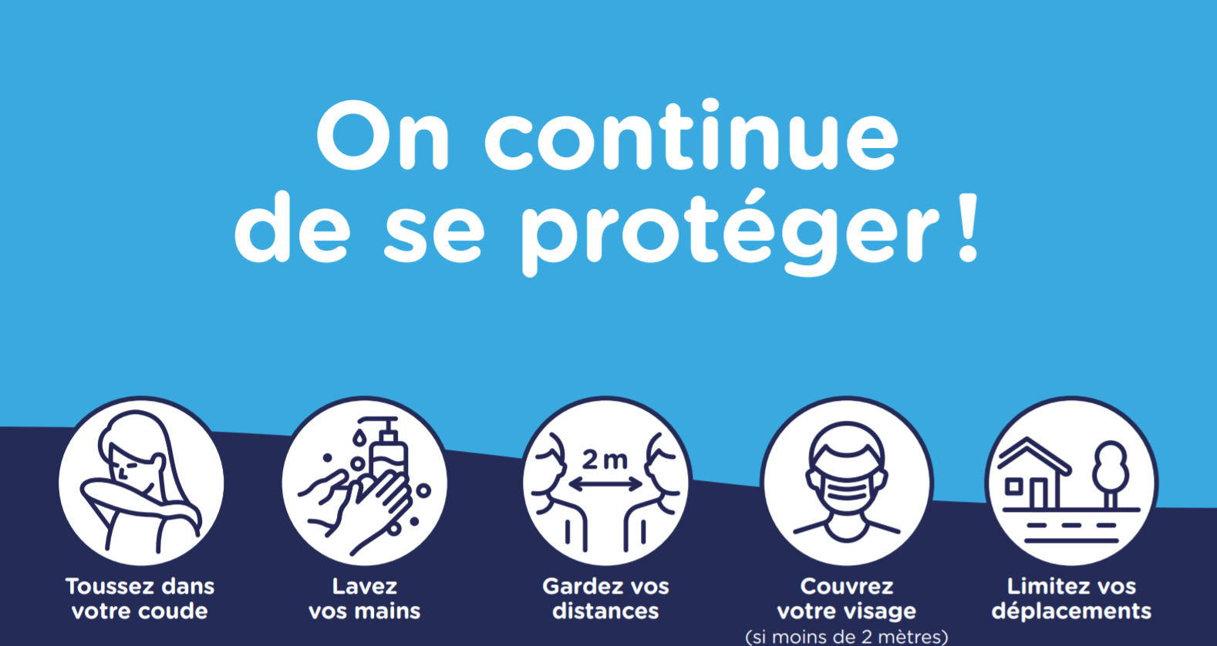
Notes:
Certaines règles fédérales peuvent différer des règles provinciales et territoriales. Notamment, vous pouvez être tenu de porter un masque dans les transports en commun de certaines provinces. Dans un tel cas, suivez les règles les plus strictes.

Slide 3
Répercussions COVID-19… en date du 12 mai 2022
Site Web de l’UQO : https://uqo.ca/covid-19
Site Web d’IRCC: https://www.canada.ca/fr/immigration-refugies-citoyennete/services/coronavirus-covid19/visiteurs-travailleurs-temporaires-etudiants.html
https://voyage.gc.ca/voyage-covid/voyage-restrictions/exemptions?utm_source=travel-covid_travel-restrictions_entering-canada-checklist&utm_medium=redirect&utm_content=fr

Slide 4
Étudier au Canada : les conditions
Permis d’études valide ou une lettre d’introduction d’IRCC
Fréquenter un établissement d’enseignement désigné (EED) ayant un plan d’intervention en réponse à la COVID-19 approuvé par la province : L’UQO est un établissement approuvé et figure sur cette liste
Papiers requis ?
PQÉÉ du BCI - Trimestre d’automne 2022 : moins de 6 mois
Vous n’avez pas besoin de demander un CAQ, ni un permis d’études
Vous devez avoir un passeport valide et une AVE ou un VRT
PQÉÉ du BCI - Automne 2022 et hiver 2023 : 2 trimestres
Vous devez demander un CAQ et un permis d’études

Slide 5
Formalités d’immigration
PQÉÉ du BCI - 1 trimestre (Aut. 2022)
Si vous venez étudier pour une période de moins de 6 mois, vous n’avez pas besoin de demander un CAQ, ni un permis d’études, mais vous devez avoir un passeport valide.
Selon votre pays de citoyenneté, vous aurez besoin :
d’un visa de résident temporaire (VRT) ou
d’une AVE (autorisation de voyage électronique)
Avez-vous besoin d’une AVE ou d’un VRT ? Visitez le site d’IRCC
Vous devrez fournir vos données biométriques

Slide 6
Formalités d’immigration
PQÉÉ du BCI - 2 trimestres (Aut.2022 et H.2023)
Si vous venez étudier pour une période de plus de 6 mois, vous devez demander un CAQ et un permis d’études
Obtenir vos documents officiels pour étudier au Québec
avoir un passeport valide
demander un CAQ : Voir la procédure dans notre site internet
Vous devrez inclure dans votre demande une copie de la lettre d'admission ainsi qu'une copie de la feuille Renseignements supplémentaires à la Décision d'admission
demander un permis d’études : Voir la procédure dans notre site internet
Vous devrez inclure dans votre demande une copie de la lettre d'admission ainsi qu'une copie de la feuille Renseignements supplémentaires à la Décision d'admission
4. fournir vos données biométriques: Vérifiez qui a besoin de fournir ses données biométriques
5. obtenir un visa de résident temporaire (VTR) ou une autorisation de voyage électronique (AVE). Avez-vous besoin d’une AVE ou d’un VRT ? Visitez le site d’IRCC
Notes:
1- Avoir un passeport valide
La validité d’un permis d’études canadien ne dépassera pas la date d’expiration de votre passeport.
2- demander un CAQ
Cette démarche doit être entreprise dès la réception de la lettre d’admission. Voir la procédure dans notre site internet ; Assurez-vous que vos informations personnelles sont exactes (nom, prénom, date de naissance, etc.) - Vous devrez inclure dans votre demande de permis d'études une copie de la Décision d'admission ainsi qu'une copie du document Renseignements supplémentaires à la Décision d'admission
3- demander un permis d’études et un permis de stage coop (programme coop)
Cette démarche doit être entreprise dès la réception de la lettre d’approbation du CAQ. Voir la procédure dans notre site internet
4- fournir vos données biométriques
Les données biométriques (photos et empreintes) sont valides pour 10 ans. Vérifiez qui a besoin de fournir ses données biométriques.
5- Obtenir un visa de résident temporaire (VTR) ou une autorisation de voyage électronique (AVE)
Si vous avez besoin d’un visa de résident temporaire pour entrer au Canada, selon votre pays de citoyenneté, Il sera émis avec le permis d’études, sans frais additionnels.
Si vous provenez d’un pays qui exige une AVE, elle sera émise avec votre permis d'études, sans frais additionnels.

Slide 7
À faire avant de partir
Consulter les restrictions et exemptions de voyage sur le site d’IRCC et de l’UQO
Depuis le 1er avril 2022, les tests préalables à l’entrée ne sont plus exigés pour les voyageurs entièrement vaccinés qui entrent au Canada
Télécharger l’application ArriveCAN dans les 72 heures avant votre voyage
Planifier votre quarantaine au Canada, s’il y a lieu
Notes:
Je vous parle plus en détail d’ArriveCAN dans une prochaine diapo
Planifier votre quarantaine au Canada : vous êtes testé positive lors d’un test aléatoire; ou l’agent des services frontaliers déclare que vous n’êtes pas admissible comme entièrement vaccinés

Slide 8
Voyageur entièrement vacciné selon IRCC
Avoir reçu au moins 2 doses de vaccins acceptés par le gouvernement du Canada ou un mélange de deux vaccins acceptés
Avoir reçu votre deuxième dose au moins 14 jours complets avant votre entrée au Canada
Téléverser votre preuve de vaccination dans ArriveCAN
Ne présenter aucun signe ou symptôme de la COVID-19
Visitez le lien suivant pour savoir si vous êtes admissible en tant que voyageur entièrement vacciné : https://voyage.gc.ca/voyage-covid/voyage-restrictions/voyageurs-vaccines-covid-entrent-canada#etapes-vaccines
Notes:
Autres conditions : CAQ, permis d’études

Slide 9
ArriveCAN
Vous devez utilisez ArriveCAN pour transmettre des renseignements de voyage obligatoires avant et après votre entrée au Canada :
1- Coordonnées et détails du voyage (adresse au Canada, heure d’arrivée de votre avion, etc.)
2- Renseignements sur la vaccination, résultats des tests préalables à l'entrée, et antécédents de voyage
Depuis le 1er avril 2022, les voyageurs entièrement vaccinés ne sont plus tenus de présenter un résultat de test de dépistage de la COVID-19 pour entrer au Canada
Notes:
L’admissibilité sera déterminée par l’agent des services frontaliers

Slide 10
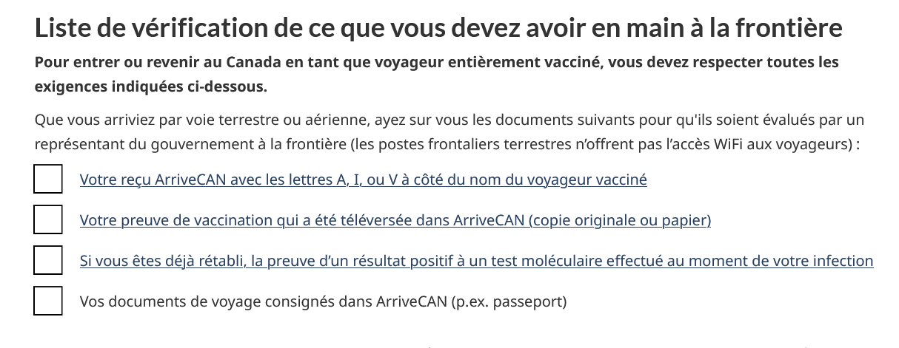
À l’arrivée au Canada
À l’aéroport
Test de dépistage de la COVID à votre arrivée (sélection aléatoire)
Notes:
Documents de voyages : passeport, décision d’admission, etc)

Slide 11
Si vous devez vous mettre en quarantaine…
Ne pas sortir de votre logement pendant le délai prescrit par la Santé publique et idéalement être seul
Remplir l’auto-évaluation quotidienne sur ArriveCAN
Être capable de subvenir à vos besoins : achats personnels de base (literie, vaisselle, etc.) et nourriture
Connaître les épiceries, restos, pharmacies de votre quartier (coordonnées)
Cuisiner vos repas
Avoir accès à un téléphone mobile et une carte de crédit ou prépayée pour passer les commandes et payer

Slide 12
Amendes et sanctions pour non respect de votre quarantaine
Amende pouvant atteindre 750 000 $
6 mois de prison
Autre : Impacts psychologiques de l’isolement
Notes:
ça peut être difficile de se retrouver seul et confiné lorsqu’on arrive dans un nouveau pays : trouver des moyens de meubler votre temps( livres, regarder des films, parler au téléphone avec vos amis et vos parents,etc)

Slide 13
Votre arrivée à l’UQO
Transport vers l’UQO
Logement
Découvrez l’UQO et l’Outaouais

Slide 14
Inscription
Numériser vos documents à international@uqo.ca selon votre situation
Assister à l’atelier obligatoire « Organisation des études à l’UQO » le 31 août 2022 à 12h
Compléter les formulaires du BÉÉI du BR
Assermentation en personne ou par Zoom
Inscription par le Bureau du registraire après validation de vos choix de cours par votre module ou unité de gestion de cycle supérieur
Date limite d’inscription : 13 septembre 2022
Horaire des cours : https://etudier.uqo.ca/horaire

Slide 15
Assurances
Pour étudier au Québec et au Canada l’assurance médicale est obligatoire
RAMQ
Citoyens Français (ou autre nationalité dont le QC a une entente) ou étudiants qui étudient en France doivent se procurer la preuve d’affiliation (CPAM) :
SE-401-Q-106
BE/QUE 128 (Belgique)
Datée de moins de 6 mois avant de partir
Attention : respectez les dates limites sinon vous serez automatiquement mis sur l’assurance privée Desjardins sécurité financière
Assurances Desjardins
Obligatoire pour les étudiants qui ne se qualifient pas pour la RAMQ (français ou belges ou autres nationalités)
Frais de 300 $ :1 trim. ; 900 $ : 2 trim. (sujet à changement sans préavis)
Si vous arrivez avant le 15 août 2022, prévoyez une assurance médicale pour vous couvrir

Slide 16
Travailler pendant ses études
Travailler sur et hors campus : permis d’études valide, êtes inscrit à temps complet
Vous ne pouvez pas débuter votre emploi avant le début du trimestre : pas d’emploi cet été!
Maximum 20 heures/semaine pendant les trimestres d’automne et d’hiver
Difficulté de se trouver un emploi en cette période de pandémie

Slide 17
Autres points
Dates du trimestre d’automne (6 septembre au 19 décembre) Pas de période de rattrapage pour les examens
Obligation de toujours être inscrit à temps complet
Apportez des vêtements chauds en prévision de l’hiver. Nous vous suggérons d’acheter vos habits et bottes d’hiver ici!

Slide 18
Résumé
Obtenir vos documents d’immigration
Arriver quelques jours avant le début des cours pour faire votre quarantaine, s’il y a lieu
Atelier
« Organisation des études à l’UQO »
31 août 2022
Journée d’accueil
1er septembre 2022
Début du trimestre 6 septembre 2022
Date limite d’inscription
13 septembre 2022
Fin du trimestre:
19 décembre 2022
Communiquer avec le BÉÉI du BR à votre arrivée: international@uqo.ca

Slide 19
Sites importants
UQO: https://uqo.ca/covid-19
International UQO : https://uqo.ca/international
IRCC: https://www.canada.ca/fr/immigration-refugies-citoyennete/services/coronavirus-covid19.html
Quarantaine : https://www.canada.ca/fr/sante-publique/services/publications/maladies-et-affections/2019-nouveau-coronavirus-fiche-information.html
ASFC: https://www.cbsa-asfc.gc.ca/services/covid/menu-fra.html
Santé publique Canada: https://www.canada.ca/fr/sante-publique/services/maladies/maladie-coronavirus-covid-19.html
Santé publique Québec: https://www.quebec.ca/sante/problemes-de-sante/a-z/coronavirus-2019/

